Slide 1

Proizvođačke organizacije
i
pogodnosti udruživanja, mogućnosti sufinanciranja

Slide 2

SADRŽAJ
SLABOSTI I PROBLEMI POLJOPRIVREDNE PROIZVODNJE
UDRUŽIVANJE KAO ODGOVOR NA NEORGANIZIRANOST TRŽIŠTA
OPĆI I MINIMALNI UVJETI ZA STJECANJE STATUSA PROIZVOĐAČKE ORGANIZACIJE
OBLICI UDRUŽENJA, NJIHOVE KARAKTERISTIKE I ULOGE NA TRŽIŠTU
PRAVNA OSNOVA ZA UDRUŽIVANJE
KORISTI OD UDRUŽIVANJA U PROIZVOĐAČKU ORGANIZACIJU
MOGUĆNOSTI SUFINANCIRANJA I FINANCIRANJA PROIZVOĐAČKIH ORGANIZACIJA
ZNAČAJ I ULOGA PROIZVOĐAČKIH ORGANIZACIJA U NOVOM PROGRAMSKOM RAZDOBLJU ZPP-A
NACIONALNI PLAN OPORAVKA I OTPORNOSTI / REFORMSKE MJERE U SEKTORU VOĆA I POVRĆA

Slide 3
POLJOPRIVREDNA PROIZVODNJA - SLABOSTI
SLABOST | INDIKATOR | POSLJEDICA
VELIČINA POLJOPRIVREDNOG GOSPODARSTVA | veliki broj malih proizvođača (ispod 50.000 EUR), mali broj velikih proizvođača dominantna PG kategorije ispod 2 ha (39,11 %), do 10 ha 84,42% PG rascjepkanost i udaljenost obradivih površina većine / proizvodnja u prosjeku na 9 katastarskih čestica | velike razlike u proizvodnji obzirom na primijenjene tehnologije proizvodnje, količine i kvalitetu proizvoda i ujednačenost pitanje gospodarske održivosti zbog nemogućnosti postizanja ekonomije obujma
SPECIJALIZIRANOST POLJOPRIVREDNE PROIZVODNJE NA POLJOPRIVEDNIM GOSPODARSTVIMA | 26 % poljoprivrednih gospodarstava generira 37 % ukupne vrijednosti proizvedenih dobara | neekonomičnost proizvodnje
TEHNIČKA UČINKOVITOST POLJOPRIVREDNIH GOSPODARSTAVA U HRVATSKOJ | prosječno PG može proizvoditi istu količinu proizvoda sa 70 % manje inputa uz primjenu iste tehnologije | u prosjeku PG u RH su neučinkovita
ŽIVOTNA DOB UPRAVITELJA NA POLJOPRIVREDNOM GOSPODARSTVU POVEZANA SA STUPNJEM EDUCIRANOSTI | viša starosna dob, 89,1 % voditelja PG posjeduje samo praktično iskustvo, mlađi poljoprivrednici postižu veće razine tehničke učinkovitosti od starijih | niža razine tehničke učinkovitosti PG-a
NISKA RAZINA TEHNIČKO-TEHNOLOŠKE OPREMLJENOSTI | niža produktivnost zemljišta i radne snage | niži prinosi po hektaru, više radnika po jedinici proizvodnje
OTEŽANO FINANCIRANJE PG-a | nizak stupanj investicijskog potencijala | nedovoljna razina investiranja u proizvodnju, zaostajanje u proizvodnji

Slide 4

AKTUALNI PROBLEMI PRIMARNE POLJOPRIVREDNE PROIZVODNJE
GLAVNI PROBLEM PROIZVODNJE – visoki inputi / nedovoljno konkurentni outputi
Postizanje gospodarske održivosti - nemogućnosti postizanja ekonomije obujma
(opadanje jediničnih troškova ili prosječnih ukupnih troškova s
porastom obujma proizvodnje)
nedovoljna orijentiranost proizvodnje potrebama tržišta
nedovoljna koncentracija ponude
neorganiziranost tržišta (nedovoljan utjecaj i sudjelovanje primarnih poljoprivrednih proizvođača na tržište, u tržišnim procesima i odnosima)
nizak stupanj organiziranosti proizvođača
pregovaračka snaga proizvođača primarnog proizvoda je mala u odnosu na ostale dionike u lancu opskrbe potrošača hranom

Slide 5
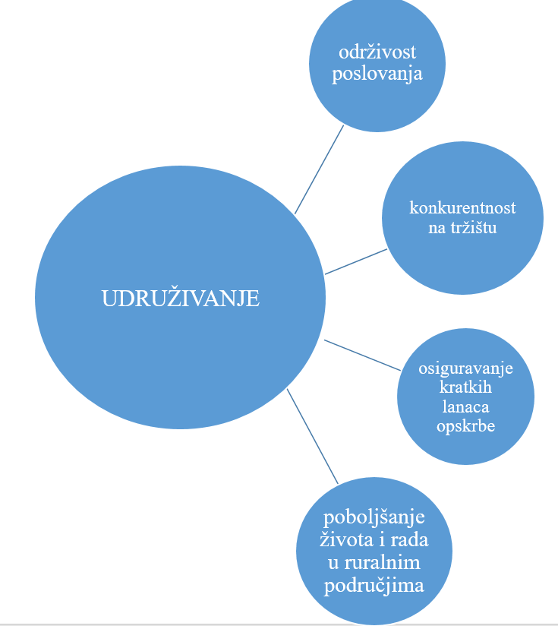

UDRUŽIVANJE KAO ODGOVOR NA PROBLEM

Slide 6



jednostavniji pristup resursima i inputima (okrupnjavanje resursa) / jednostavnije planiranje aktivnosti
agregatna ponuda – objedinjavanje ponude većeg broja manjih proizvođača čime se olakšava prodaja poljoprivrednih proizvoda
zajednička nabava ulaznih sredstava (npr. repromaterijala i dr.) pod povoljnim tržišnim uvjetima
smanjenje administrativnih troškova (zajedničko upravljanje)
uvođenje novih tehnologija
zajednička promocija vlastitih proizvoda
razmjena iskustava s drugim poljoprivrednim proizvođačima
ZAŠTO UDRUŽIVANJE
UTJECAJ NA
ORGANIZACIJU
TRŽIŠTA

Slide 7

ZAŠTO ZADRUGE?
ZAJEDNIČKA POLJOPRIVREDNA POLITIKA EU PROMOVIRA ZADRUGE KAO POŽELJAN OBLIK UDRUŽIVANJA
Međunarodni zadružni principi predstavljaju temelj na kome počivaju gotovo sve zadruge u svijetu:
Dobrovoljno i otvoreno članstvo u zadrugama;
Demokratičnost u vođenju zadruga i donošenju poslovnih odluka;
Ekonomsko učešće i participacija u poslovanju zadruge;
Međuzadružna saradnja
Primjer
131.090 zadruga (127 milijuna članova, > 4,3 milijuna zaposlenih, godišnji promet 992,63 milijardi eura
jedna trećina - poljoprivredne zadruge > 347 milijardi eura ukupnog prometa
svaki peti građanin EU-a član je neke zadruge
zadruge zauzimaju značajan udio na tržištu poljoprivrednih proizvoda:
- Nizozemska 83 % , Finska 79 %, Italija 55 %, Francuska 50 %....
ZAJEDNIČKA POLJOPRIVREDNA POLITIKA EU PROMOVIRA ZADRUGE KAO POŽELJAN OBLIK UDRUŽIVANJA
Međunarodni zadružni principi predstavljaju temelj na kome počivaju gotovo sve zadruge u svijetu:
Dobrovoljno i otvoreno članstvo u zadrugama;
Demokratičnost u vođenju zadruga i donošenju poslovnih odluka;
Ekonomsko učešće i participacija u poslovanju zadruge;
Međuzadružna saradnja
Primjer EU
131.090 zadruga (127 milijuna članova, > 4,3 milijuna zaposlenih, godišnji promet 992,63 milijardi eura
jedna trećina - poljoprivredne zadruge > 347 milijardi eura ukupnog prometa
svaki peti građanin EU-a član je neke zadruge
zadruge zauzimaju značajan udio na tržištu poljoprivrednih proizvoda:
- Nizozemska 83 % , Finska 79 %, Italija 55 %, Francuska 50 %....

Slide 8

OPĆI UVJETI ZA PRIZNAVANJE (1)
pravna je osoba (zadruga, trgovačko društvo)
osnovana je na inicijativu proizvođača koji se bave poljoprivrednom
djelatnošću (uzgoj bilja ili uzgoj životinja)
kontrolirana je od strane proizvođača - propisano pravnim aktom
proizvođači koji su je osnovali moraju biti registrirani za obavljanje poljoprivredne djelatnosti u jednom od sektora za koji se traži priznavanje
prije stjecanja statusa priznavanja obavljaju najmanje jednu od sljedećih
AKTIVNOSTI:
- zajedničku preradu;
- zajedničku distribuciju, putem prodajnih platformi ili zajedničkog prijevoza;
- zajedničku organizaciju kontrole kvalitete;
- zajedničko korištenje opreme ili skladišnih prostora;
- zajedničko upravljanje otpadom izravno vezanim uz proizvodnju;
- zajedničku nabavu ulaznih sredstava;
- ostale aktivnosti povezane s ostvarenjem jednog ili više odabranih ciljeva.

Slide 9
OPĆI UVJETI ZA PRIZNAVANJE (2)
djeluje na postizanju POSEBNOG CILJA koji su propisani aktima EU u dijelu zajedničke poljoprivredne politike
! U SEKTORU VOĆA I POVRĆA – barem jedan od sljedeća tri cilja:
osiguravanje da se proizvodnja planira i prilagođava potražnji, osobito što se tiče kvalitete i kvantitete;
koncentriranje ponude i plasiranje na tržište proizvoda vlastitih članova, uključujući one putem izravnog marketinga – glavna djelatnost PO u sektoru voća i povrća
optimiziranje troškova proizvodnje i povrata ulaganja u skladu s okolišnim standardima dobrobiti životinja i stabiliziranje proizvođačkih cijena;

Slide 10
VAŽNE INFORMACIJE !
ČLANOVI PROIZVOĐAČI fizičke ili pravne osobe koje obavljaju
poljoprivrednu djelatnost u sektoru u kojem proizvođačka organizacija
traži priznavanje, a čija su poljoprivredna gospodarstva registrirana u RH
ČLANOVI NEPROIZVOĐAČI
fizičke ili pravne osobe koje ne obavljaju djelatnost proizvodnje poljoprivrednih proizvoda u sektoru u kojem proizvođačka organizacija traži priznavanje
PRAVILA O STAVLJANJU NA TRŽIŠTE
putem računa proizvođačke organizacije
poštujući načela kratkih lanaca opskrbe
u sektoru voća i povrća, postotak proizvodnje stavljen na tržište
bez posredovanja proizvođačke organizacije iznosi najviše 25%
evidenciju vode i proizvođačka organizacija i član proizvođač

Slide 11


MINIMALNI UVJETI ZA PRIZNAVANJE
sektor | minimalna vrijednost utržive proizvodnje /HRK* | minimalni broj članova proizvođača
lan i konoplja | 3.000.000,00 | 7
krmno bilje | 3.000.000,00 | 7
maslinovo ulje i masline | 3.000.000,00 | 7
vino | 3.000.000,00 | 7
pčelarski proizvodi | 2.000.000,00 | 7
ovčetina i kozletina | 2.000.000,00 | 7
žitarice | 3.000.000,00 | 7
meso peradi | 3.000.000,00 | 7
drugi proizvodi** | 3.000.000,00 | 7
živo drveće i druge biljke, lukovice, korijenje i sl., rezano cvijeće i ukrasno lišće | 3.000.000,00 | 7
proizvodi ostalih sektora*** | 3.000.000,00 | 7
duhan | 3.000.000,00 | 7
voće i povrće KUMULATIV | 3.000.000,00 | 7
jaja | 2.000.000,00 | 7
govedina i teletina | 3.000.000,00 | 7
šećer | 3.000.000,00 | 7
mlijeko i mliječni proizvodi | 2.000.000,00 | 7
prerađeni proizvodi od voća i povrća | 3.000.000,00 | 7
svinjetina | 3.000.000,00 | 7

Slide 12
OBLICI UDRUŽENJA, NJIHOVE KARAKTERISTIKE I ULOGE NA TRŽIŠTU
UDRUŽENJE PROIZVOĐAČKIH ORGANIZACIJA
PROIZVOĐAČKA ORGANIZACIJA
temeljna jedinica, udruženje primarnih proizvođača,
horizontalan značaj u strukturi, reprezentativnost u sektoru
profitabilne i tržišno orijentirane organizacije
SEKTORSKE ORGANIZACIJE
vertikalan značaj u strukturi, organizacija koja je sačinjena od reprezentativnog broja proizvođačkih organizacija (u sektoru u kojem djeluju) te od zainteresiranih predstavnika prerađivača i predstavnika trgovine
u pravilu neprofitabilne i ne bave se proizvodnjom
Brinu o stabilnosti tržišta

Slide 13

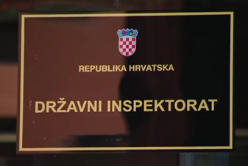

NADLEŽNA TIJELA
priznavanje proizvođačkih
organizacija
odobravanje poslovnog plana/operativnog programa
inspekcijski nadzor
administrativna kontrola
kontrola na terenu
isplata potpore

Slide 14

KORISTI OD UDRUŽIVANJA U PROIZVOĐAČKU ORGANIZACIJU
Veći broj članova – veća koncentracija ponude proizvoda PO
Jača pregovaračka pozicija – bolji uvjeti otkupa proizvoda PO
Veći iznosi uplaćeni u fondove PO – veći iznos sufinanciranja od strane EK i DČ
Poslovanje putem računa PO – uključen veći broj proizvođača iz sektora – smanjenje sivog tržišta
Materijalne koristi za članove:
uštede proizašle iz provedbe zajedničkih aktivnosti u pogledu snižavanja troškova poslovanja;
korištenje operativnih fondova proizvođačke organizacije u svrhu provedbe operativnih programa radi unaprjeđenja proizvodnje;
korištenje uzajamnih fondova proizvođačke organizacije u slučaju kriznih situacija i tržišnih poremećaja;
prednost prilikom javljanja na natječaje za mjere Programa ruralnog razvoja Republike Hrvatske
Nematerijalne koristi za članove:
smanjenje administrativnog opterećenja poljoprivrednog gospodarstva;
sigurnost u plasmanu proizvoda kroz pisane ugovore o količinama i cijenama;
održivost poslovanja, osobito u uvjetima nestabilnosti tržišta;
mogućnost edukacije i razmjene iskustava dobrih proizvođačkih praksi;
usvajanje vještina o održivom korištenju prirodnih resursa i klimatskim promjenama

Slide 15
MOGUĆNOSTI SUFINANCIRANJA I FINANCIRANJA AKTIVNOSTI KOJE PROVODI PROIZVOĐAČKA ORGANIZACIJA
Europski poljoprivredni fond za ruralni razvoj (EPFRR)
Uvjet za dodjelu potpore je odobren poslovni plan priznate proizvođačke organizacije
Poslovni plan odobrava Ministarstvo poljoprivrede
Europski fond za jamstva u poljoprivredi (EFJP)
pravni temelj za provedbu je Nacionalna strategija za održive operativne programe proizvođačkih organizacija u sektoru voća i povrća za razdoblje 2021. do 2023.
Uvjet za dodjelu potpore je odobren operativni program priznate proizvođačke organizacije koji odobrava Ministarstvo poljoprivrede

Slide 16
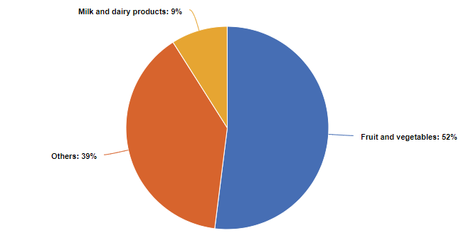
PROIZVOĐAČKE ORGANIZACIJE EU - STATISTIKA
Izvor: ISAMM, ec.europa.eu

Slide 17
NOVO PROGRAMSKO RAZDOBLJE ZPP-A
značajna ulogu u ostvarivanju ciljeva poljoprivredne politike u sektoru voća i povrća imat će proizvođačke organizacije
Uredba o Strateškim planovima (Nacionalni strateški plan)
provedba različitih tipova sektorskih intervencija sa svrhom ostvarivanja ciljeva u sektoru voća i povrća planira se provoditi u okviru odobrenih operativnih programa proizvođačkih organizacija
Nacionalna strategija za održive operativne programe PO u sektoru ViP
50% doprinos PO: 50% doprinos EU (4,1% VUP) + 80% od doprinosa PO

Slide 18
NACIONALNI PLAN OPORAVKA I OTPORNOSTI
C1.5 R1 Uspostava mreže logističke infrastrukture za jačanje proizvodno tržišnog lanca u sektoru voća i povrća
Reforme i investicije |  | Razdoblje provedbe | Procijenjeni trošak (kn)
C1.5. R1 | Uspostava mreže logističke infrastrukture za jačanje proizvodno tržišnog lanca u sektoru voća i povrća
C1.5. R1-I1 | Izgradnja i opremanje logističko distributivnih centara za voće i povrće | 2021. - 2026. | 610.000.000 RRF - bespovratna sredstva
C1.5. R1-I1 | Izgradnja i opremanje logističko distributivnih centara za voće i povrće | 2021. - 2026. | 122.000.000 doprinos korisnika
UKUPNO |  |  | 732.000.000
C1.5. R1-I2 | Jačanje položaja i prepoznatljivosti proizvođača u lancu opskrbe hranom | 2023. – 2026. | 6.000.000 RRF - bespovratna sredstva
SVEUKUPNO |  |  | 738.000.000

Slide 19
C1.5 R1 Uspostava mreže logističke infrastrukture za jačanje proizvodno tržišnog lanca u sektoru voća i povrća
Sufinancirat će se projekti izgradnje i opremanja LDC-a:
od 3.000 do 12.000 tona skladišnog rashladnog prostora (režim hlađenja i dugotrajnog čuvanja) i tome pripadajuće logističke infrastrukture (doradbeni dio namijenjen prijemu proizvoda, čišćenju, pranju, sortiranju i pakiranju)
koji uključuju i primarnu preradu voća i povrća kako bi se iskoristili proizvodi nestandardizirane kvalitete
koji uključuju obnovljive izvore energije (npr. ugrađene solarne panele)
koji uključuju digitalizaciju LDC-a (hardver i softver za ispunjavanje uvjeta sljedivosti proizvoda te označavanja konačnog proizvoda)
Uvjet za prihvatljivost projekata je PROIZVOĐAČKA ORGANIZACIJA koja može biti:
samostalni korisnik projekta (želi sama biti investitor odnosno može osigurati sufinanciranje)
zajednički korisnik projekta u partnerskom odnosu sa JLP(R)S (županije, općine, gradovi) i drugim poduzetnikom/poduzetnicima
zajednički korisnik projekta u partnerskom odnosu s poduzetnikom/poduzetnicima.
Zelena komponenta!
energetski učinkovita gradnja
korištenje obnovljivih izvora energije (solarni paneli)
mjere za sprečavanje nastanka otpada na gradilištu, smanjivanje količine otpada, ponovnu upotrebu, recikliranje
suvremena tehnologija skladištenja i čuvanja voća i povrća nakon berbe do pripreme za tržište (smanjenje gubitaka proizvoda te time i emisije stakleničkih plinova)
primarna prerada voća i povrća kako bi se iskoristili proizvodi nestandardizirane kvalitete te tako izbjeglo rasipanje (otpad) hrane

Slide 20
PO
NACIONALNA STRATEGIJA
ZA ODRŽIVE OP PO U SEKTORU VIP
MJERE PRR
PREDNOST
SEKTORSKA ORGANIZACIJA
-
ORGANIZACIJA TRŽIŠTA
NPOO
USPOSTAVA MREŽE LOGISTIČKE INFRASTRUKTURE ZA JAČANJE PROIZVODNO TRŽIŠNOG LANCA U SEKTORU VOĆA I POVRĆA

Slide 21
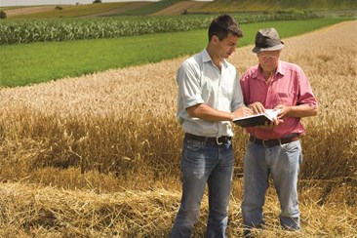
KONTAKT
Ministarstvo poljoprivrede
Ulica grada Vukovara 78
10 000 Zagreb
PO.HR@mps.hr
+385 1 6106 724

Slide 22

HVALA NA POZORNOSTI

